Slide 1
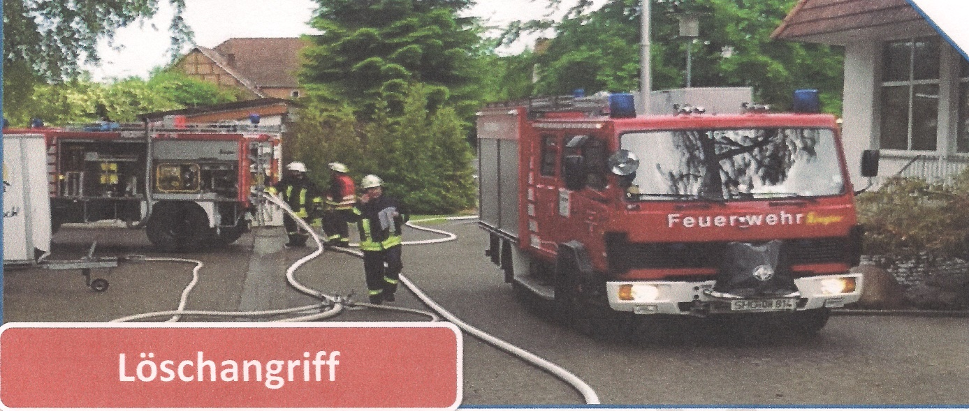
Leistungsvergleiche 2022

Slide 2
Leistungsvergleiche 2022
Löschangriff
Löschangriff der Gruppe
In der folgenden Animation wird der Löschangriff einer Gruppe mit wasserführendem Fahrzeug und vorgekuppeltem Verteiler dargestellt.
Es handelt sich dabei jeweils um eine Möglichkeit der Auftragserfüllung gem. FwDV 1 und 3.

Slide 3
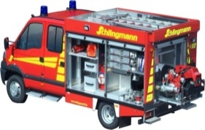
Lage: Brand am Holzstapel.
Unser Auftrag: Brandbekämpfung!
Wir verzichten auf Lampen und Schlauchhalter!
Wasserentnahmestelle U-Hydrant an der Straße.
Schnellangriffsverteiler 20 m vor dem Holzstapel.
Angriffstrupp zur Brandbekämpfung – erstes Rohr -
auf den Holzstapel – über den Platz vor!
Lage:
Brand am Holzstapel.
Auftrag: Brandbekämpfung!
Brand am Holzstapel.
Auftrag: Brandbekämpfung!
Die Gruppe im Löschangriff (Beispiel)
mit wasserführendem Fahrzeug
und vorgekuppeltem Verteiler

Slide 4
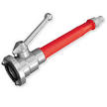
Wasser Marsch!
Verstanden!
Verstanden!
Wasser Marsch!
Die Gruppe im Löschangriff (Beispiel)
mit wasserführendem Fahrzeug
und vorgekuppeltem Verteiler

Slide 5
Verstanden!
Wassertrupp - einsatzbereit
Rohr –
Wasser Marsch!
Die Gruppe im Löschangriff (Beispiel)
mit wasserführendem Fahrzeug
und vorgekuppeltem Verteiler

Slide 6
Die Gruppe im Löschangriff (Beispiel)
mit wasserführendem Fahrzeug
und vorgekuppeltem Verteiler

Slide 7
Schlauchtrupp –
B-Schlauch zwischen TS und Verteiler austauschen!
Verstanden!
Verstanden!
Wasser Marsch!
Wasser Halt!
Schlauchtrupp – Sofort defekten B-Schlauch zwischen TS und Verteiler austauschen!
Die Gruppe im Löschangriff (Beispiel)
mit wasserführendem Fahrzeug
und vorgekuppeltem Verteiler

Slide 8
Die Gruppe im Löschangriff (Beispiel)
mit wasserführendem Fahrzeug
und vorgekuppeltem Verteiler

Slide 9
Verstanden!
Wasser Halt!
Zum Abmarsch fertig!
Die Gruppe im Löschangriff (Beispiel)
mit wasserführendem Fahrzeug
und vorgekuppeltem Verteiler

Slide 10
Leistungsvergleiche 2022
Löschangriff
Löschangriff der Staffel
In der folgenden Animation wird der Löschangriff einer Staffel mit wasserführendem Fahrzeug und vorgekuppeltem Verteiler dargestellt.
Es handelt sich dabei jeweils um eine Möglichkeit der Auftragserfüllung gem. FwDV 1 und 3.

Slide 11
Brand am Holzstapel.
Unser Auftrag: Brandbekämpfung!
Wir verzichten auf Lampen und Schlauchhalter!
Wasserentnahmestelle U-Hydrant an der Straße.
Schnellangriffsverteiler 20 m vor dem Holzstapel.
Angriffstrupp zur Brandbekämpfung – erstes Rohr -
auf den Holzstapel – über den Platz vor!
Angriffstrupp –
zur Brandbekämpfung –
erstes Rohr – auf den Holzstapel – über den Platz vor!
Lage:
Brand am Holzstapel.
Auftrag: Brandbekämpfung!
Brand am Holzstapel.
Auftrag: Brandbekämpfung!
Die Staffel im Löschangriff (Beispiel)
mit wasserführendem Fahrzeug
und vorgekuppeltem Verteiler

Slide 12
Verstanden!
Wasser Marsch!
Die Staffel im Löschangriff (Beispiel)
mit wasserführendem Fahrzeug
und vorgekuppeltem Verteiler

Slide 13
Verstanden!
Rohr –
Wasser Marsch!
Die Staffel im Löschangriff (Beispiel)
mit wasserführendem Fahrzeug
und vorgekuppeltem Verteiler

Slide 14
Die Staffel im Löschangriff (Beispiel)
mit wasserführendem Fahrzeug
und vorgekuppeltem Verteiler

Slide 15
Verstanden!
Wasser Marsch!
Die Staffel im Löschangriff (Beispiel)
mit wasserführendem Fahrzeug
und vorgekuppeltem Verteiler

Slide 16
Die Staffel im Löschangriff (Beispiel)
mit wasserführendem Fahrzeug
und vorgekuppeltem Verteiler

Slide 17
Verstanden!
Wasser Halt!
Die Staffel im Löschangriff (Beispiel)
mit wasserführendem Fahrzeug
und vorgekuppeltem Verteiler

Slide 18
Wassertrupp –
B-Schlauch zwischen TS und Verteiler austauschen!
Verstanden!
Wasser Marsch!
Wassertrupp – Sofort defekten B-Schlauch zwischen TS und Verteiler austauschen!
Die Staffel im Löschangriff (Beispiel)
mit wasserführendem Fahrzeug
und vorgekuppeltem Verteiler

Slide 19
Verstanden!
Die Staffel im Löschangriff (Beispiel)
mit wasserführendem Fahrzeug
und vorgekuppeltem Verteiler

Slide 20
Leistungsvergleiche 2022
Löschangriff
Löschangriff der Gruppe
In der folgenden Animation wird der Löschangriff einer Gruppe mit nicht-wasserführendem Fahrzeug und ohne vorgekuppeltem Verteiler dargestellt.
Es handelt sich dabei jeweils um eine Möglichkeit der Auftragserfüllung gem. FwDV 1 und 3.

Slide 21
Brand am Holzstapel.
Unser Auftrag: Brandbekämpfung!
Wir verzichten auf Lampen und Schlauchhalter!
Wasserentnahmestelle U-Hydrant an der Straße.
Verteiler 20 m vor dem Holzstapel.
Angriffstrupp zur Brandbekämpfung – erstes Rohr -
auf den Holzstapel – über den Platz vor!
Lage:
Brand am Holzstapel.
Auftrag: Brandbekämpfung!
Brand am Holzstapel.
Auftrag: Brandbekämpfung!
Die Gruppe im Löschangriff (Beispiel)
mit nicht-wasserführendem Fahrzeug

Slide 22
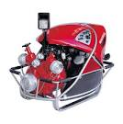
Verstanden!
Wasser Marsch!
Die Gruppe im Löschangriff (Beispiel)
mit nicht-wasserführendem Fahrzeug

Slide 23
Verstanden!
Wasser Marsch!
Die Gruppe im Löschangriff (Beispiel)
mit nicht-wasserführendem Fahrzeug

Slide 24
Wassertrupp - einsatzbereit
Verstanden!
Rohr –
Wasser Marsch!
Die Gruppe im Löschangriff (Beispiel)
mit nicht-wasserführendem Fahrzeug

Slide 25
Verstanden!
Schlauchtrupp –
B-Schlauch zwischen TS und Verteiler austauschen!
Wasser Halt!
Schlauchtrupp – Sofort defekten B-Schlauch zwischen TS und Verteiler austauschen!
Die Gruppe im Löschangriff (Beispiel)
mit nicht-wasserführendem Fahrzeug

Slide 26
Verstanden!
Verstanden!
Wasser Marsch!
Wasser Halt!
Zum Abmarsch fertig!
Die Gruppe im Löschangriff (Beispiel)
mit nicht-wasserführendem Fahrzeug

Slide 27
Leistungsvergleiche 2022
Löschangriff
Löschangriff der Staffel
In der folgenden Animation wird der Löschangriff einer Staffel mit nicht-wasserführendem Fahrzeug und ohne vorgekuppeltem Verteiler dargestellt.
Es handelt sich dabei jeweils um eine Möglichkeit der Auftragserfüllung gem. FwDV 1 und 3.

Slide 28
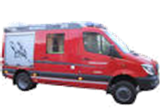
Brand am Holzstapel.
Unser Auftrag: Brandbekämpfung!
Wir verzichten auf Lampen und Schlauchhalter!
Wasserentnahmestelle U-Hydrant an der Straße.
Verteiler 20 m vor dem Holzstapel.
Angriffstrupp zur Brandbekämpfung – erstes Rohr -
auf den Holzstapel – über den Platz vor!
Angriffstrupp –
zur Brandbekämpfung –
erstes Rohr – auf den Holzstapel – über den Platz vor!
Lage:
Brand am Holzstapel.
Auftrag: Brandbekämpfung!
Brand am Holzstapel.
Auftrag: Brandbekämpfung!

Slide 29
Die Staffel im Löschangriff (Beispiel)
mit nicht-wasserführendem Fahrzeug

Slide 30
Verstanden!
Wasser Marsch!
Die Staffel im Löschangriff (Beispiel)
mit nicht-wasserführendem Fahrzeug

Slide 31
Verstanden!
Wasser Marsch!
Rohr –
Wasser Marsch!
Verstanden!
Die Staffel im Löschangriff (Beispiel)
mit nicht-wasserführendem Fahrzeug

Slide 32
Verstanden!
Wassertrupp –
B-Schlauch zwischen TS und Verteiler austauschen!
Wasser Halt!
Wassertrupp – Sofort defekten B-Schlauch zwischen TS und Verteiler austauschen!
Die Staffel im Löschangriff (Beispiel)
mit nicht-wasserführendem Fahrzeug

Slide 33
Verstanden!
Wasser Marsch!
Die Staffel im Löschangriff (Beispiel)
mit nicht-wasserführendem Fahrzeug

Slide 34
Verstanden!
Die Staffel im Löschangriff (Beispiel)
mit nicht-wasserführendem Fahrzeug

